Slide 1
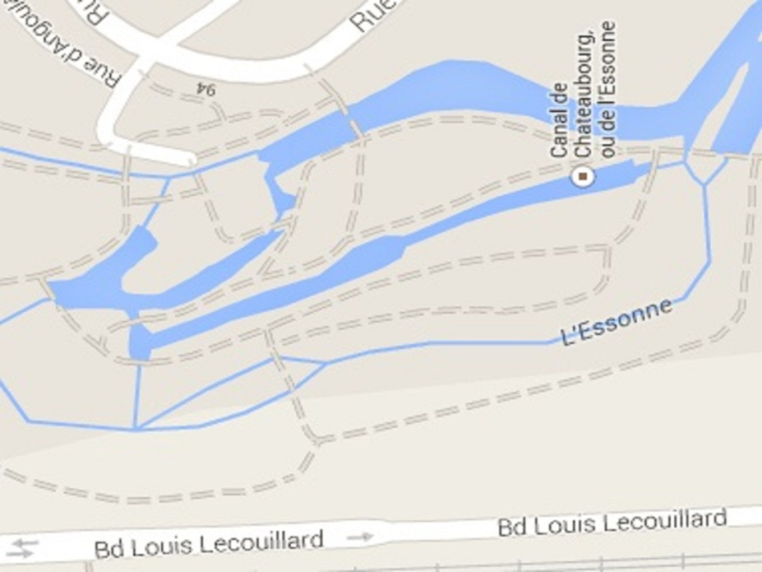
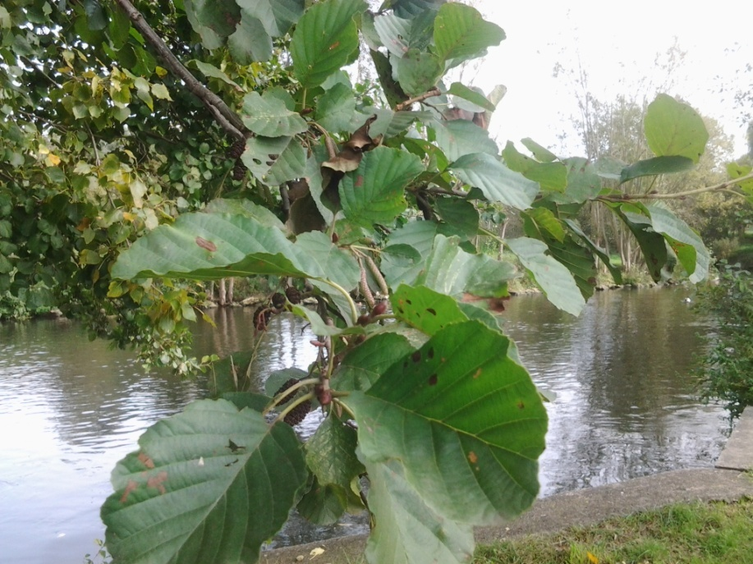
Poles sciences
Parc de la nacelle
Les plantes filtreuse
Sami rebah

Slide 2
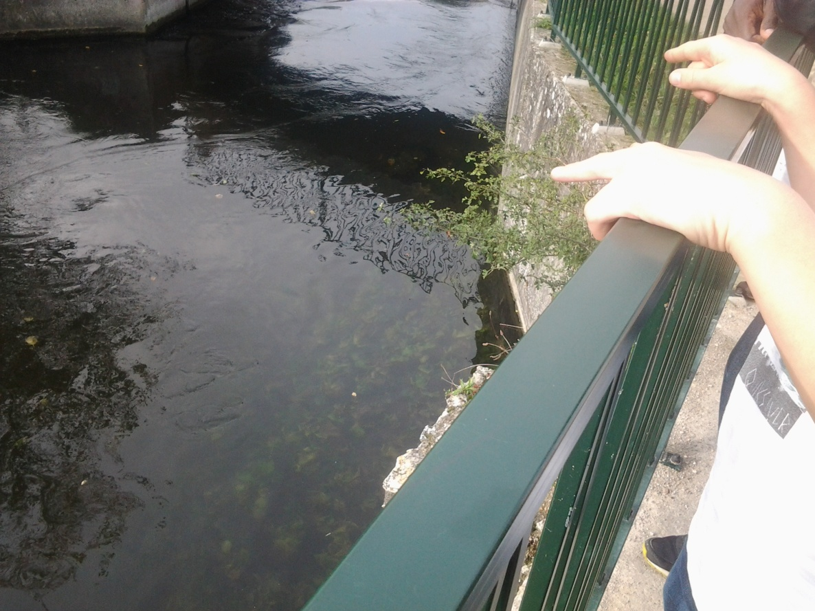
NENUPHAR ENCORE SOUS L’EAU
Le nenuphare
Est encore sous
L’eau.Car se n’est
Pas la saisons

Slide 3
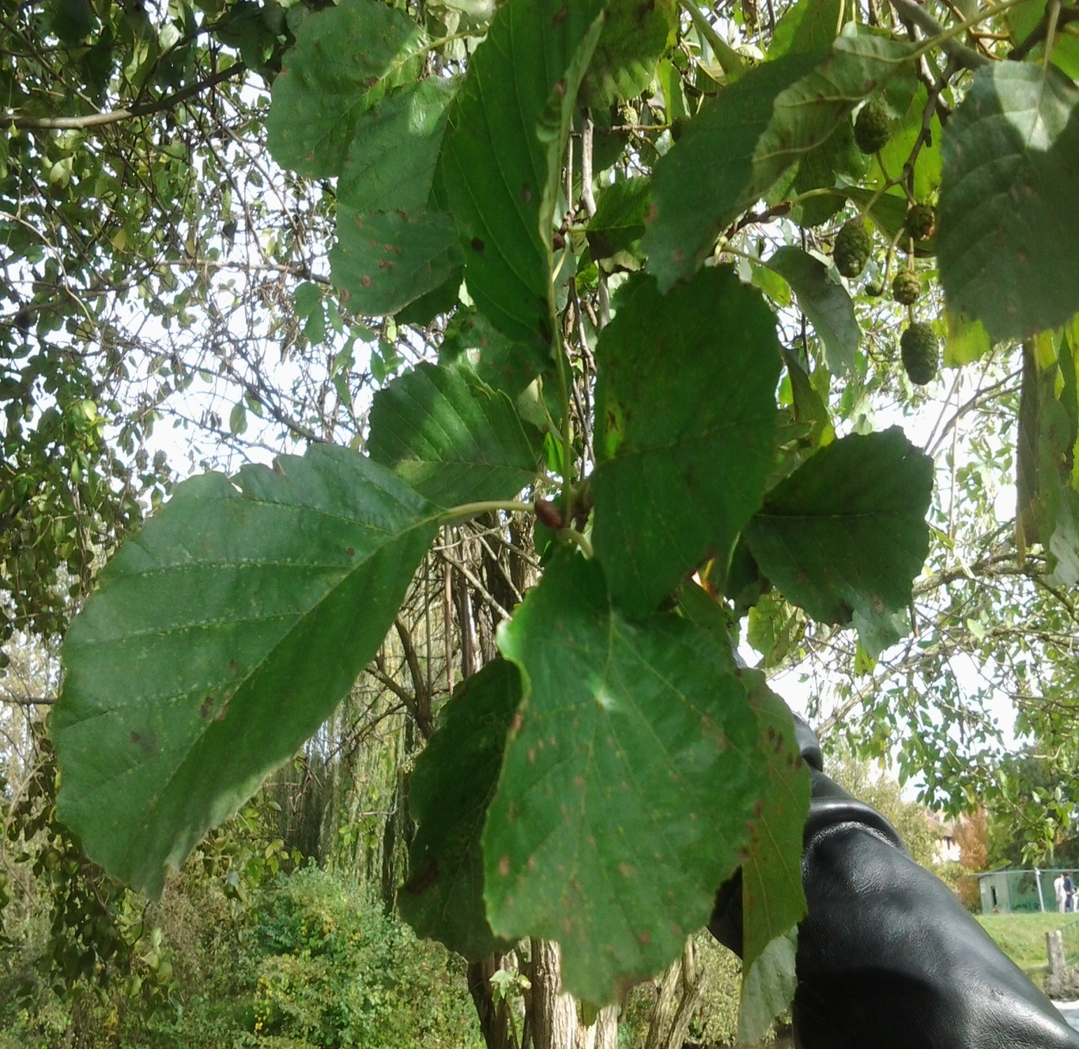
Aulne
L’aulne est un arbre avec des petite boules au bou des branches.

Slide 4
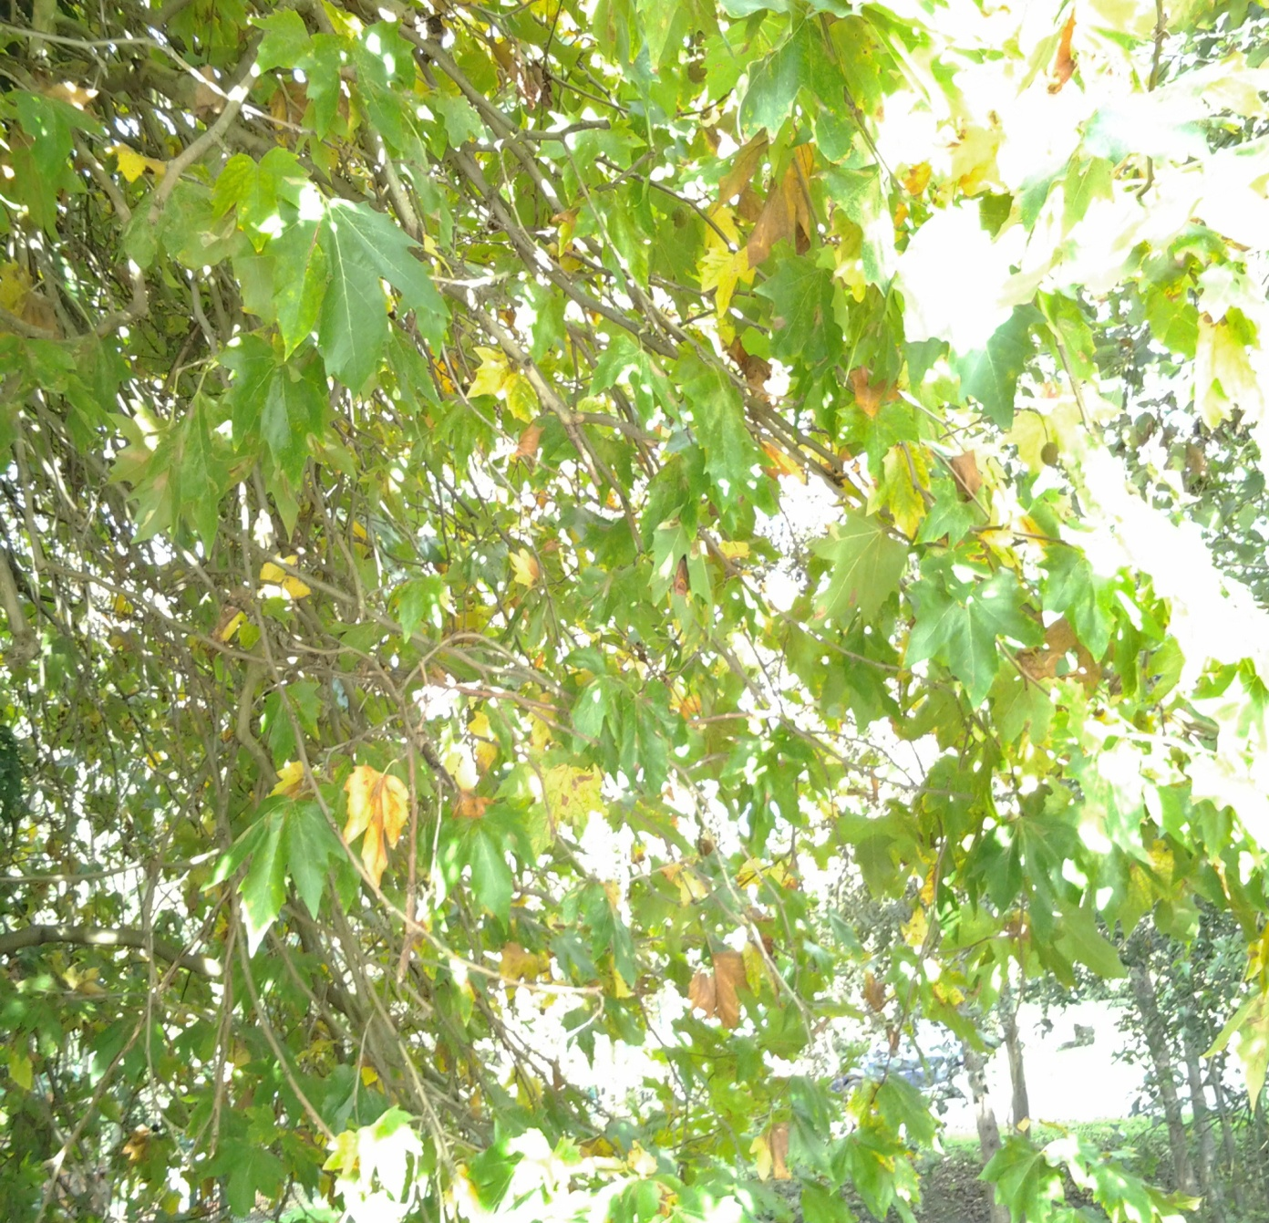
Erable
l’erable est un arbre avec des feuilles en pointes et des petite chose en formes d’helicopter

Slide 5
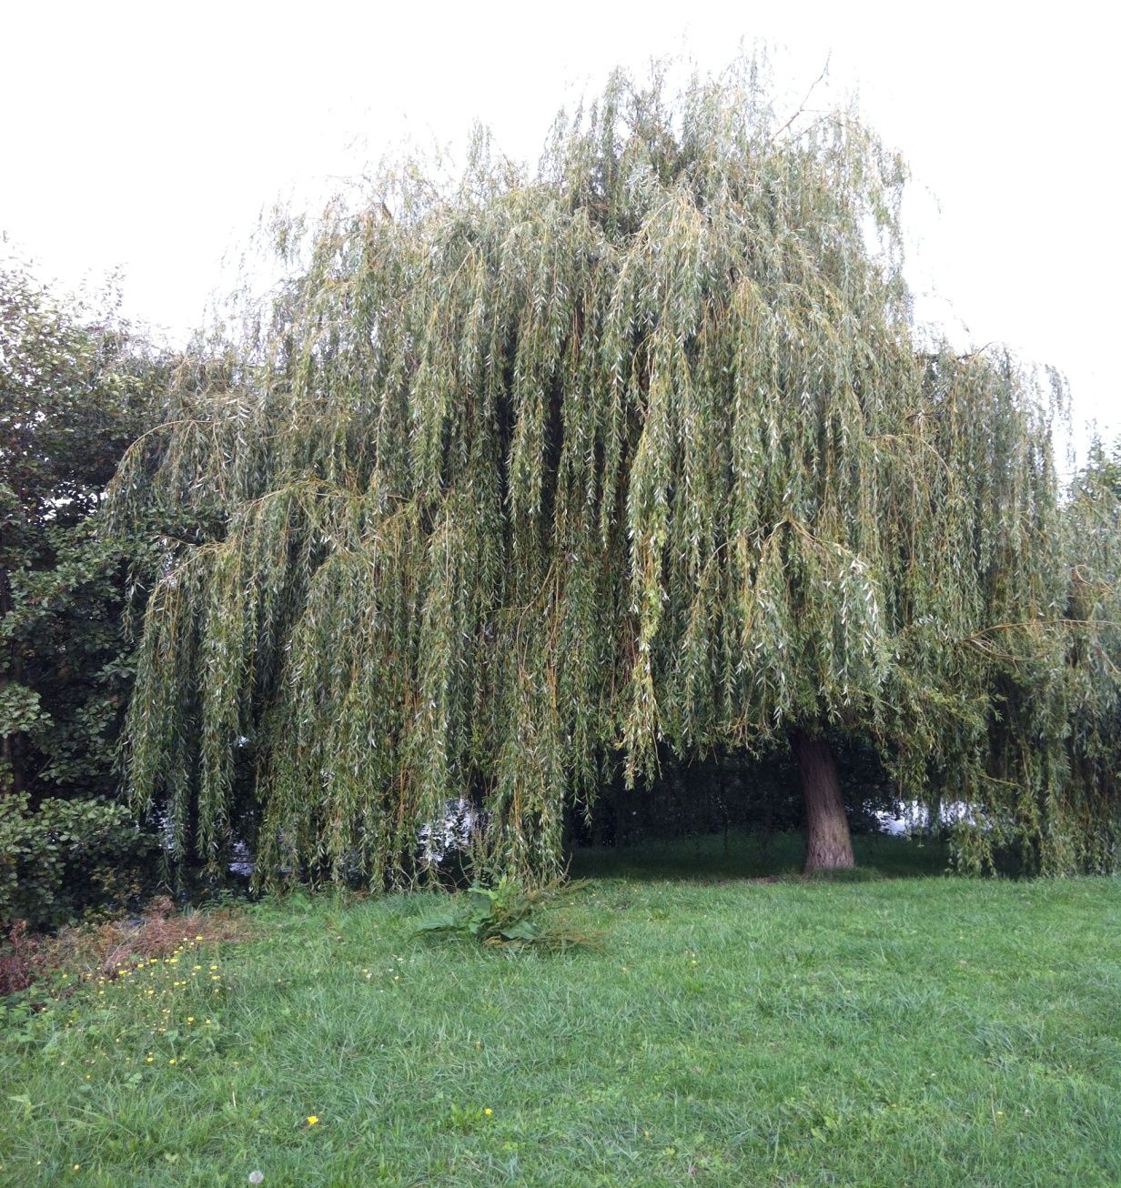
Saule pleureur
Le saule pleureur est un arbres dont les feuilles son pencher

Slide 6
peuplier
C’est un arbre qui pousse droit

Slide 7
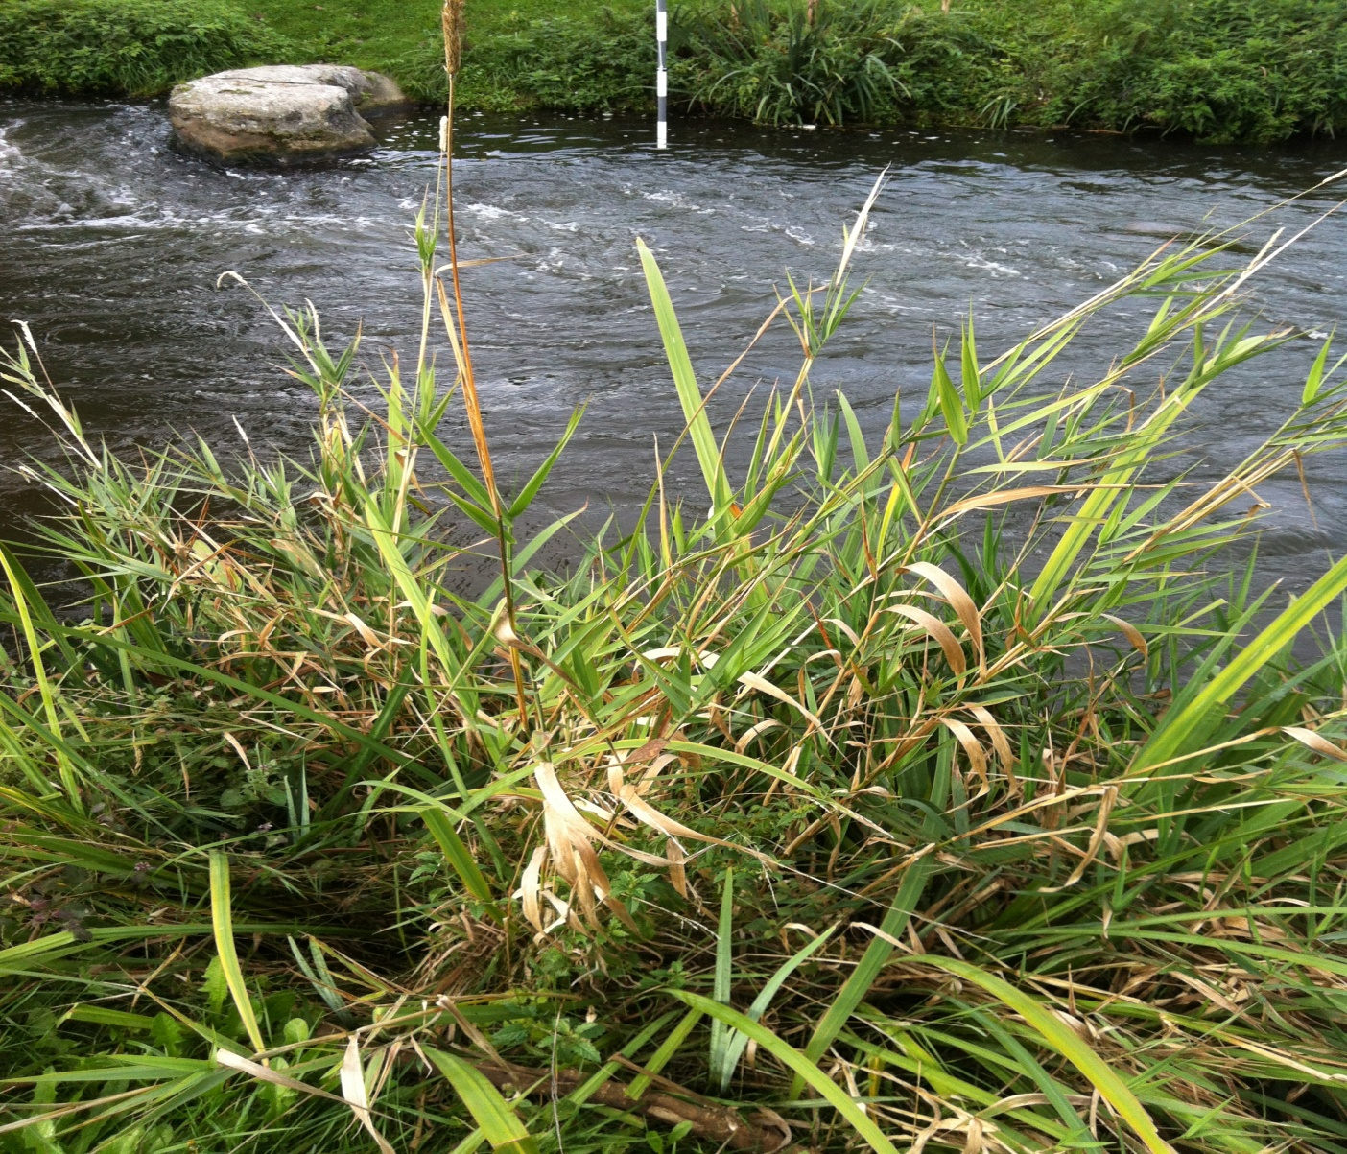
bambou
Le bambou est la nourriture preferer des panda

Slide 8
carex
Le carex est une grosse couche d’erbe

Slide 9
roseau
Herbe qui vit près des marré

Slide 10
Iris des marré
Plantes qui vit près des marré d’où son nom iris des marré

Slide 11
ragondin
Animal vivant dans les maré

Slide 12
oiseau

